Slide 1
学生用・教員用 ネットワーク分割のご提案
学校法人小津奨学会 名古屋経営会計専門学校 御中
ドットシンク株式会社 小野 隆士

Slide 2
ご提案比較
■物理ケーブル追加＋機器設定作業
学生用と職員用のネットワークを物理ケーブルで分割して構成
アクセスポイントに学生用・職員用の 2本のケーブルを配線
アクセスポイントから配線する電源供給ができる PoE SW
HUB に新しく買い換え
※ 現在 PoE は 8ポート、アクセスポイント
ネットワーク機器設定
アクセスポイント：ゲストLAN停止、2ネットワーク用 SSID 設定
ルータ：VLAN設定、2ネットワーク間のアクセス制限設定
2ネットワーク用 動的 IPアドレス配布（DHCP）設定
■既存ケーブル＋機器設定作業（仮想LAN）
既存のLANを仮想的に分割して構成
既存のLANケーブルを学生用・職員用に分割
ネットワーク機器設定
アクセスポイント：ゲストLAN停止、2ネットワーク用 SSID 設定
ルータ：VLAN設定、2ネットワーク間のアクセス制限設定
2ネットワーク用 動的 IPアドレス配布（DHCP）設定

Slide 3



ご提案 学生用 ／ 職員用ネットワーク分離（物理LAN）
PoE SW HUB
BS-MP2012
＊VLAN設定追加
＊新規 PoE HUB 購入
無線LAN AP
WAB-M1775-PS
＊VLAN設定追加
SSID：nmac-ap（学生用）
SSID：1gou-jimu（職員用）
SSID：nmac-ap（学生用）
SSID：1gou-jimu（職員用）
＊フロア間
ネットワーク工事
SSID：nmac-ap（学生用）
SSID：1gou-jimu（職員用）
SSID：nmac-ap（学生用）
SSID：1gou-jimu（職員用）
2F へ
SSID：nmac-ap（学生用）
SSID：1gou-jimu（職員用）
既存 LANケーブル
新設 LANケーブル

Slide 4


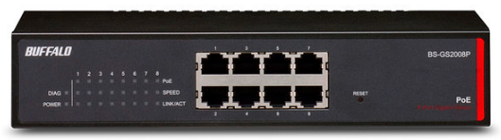
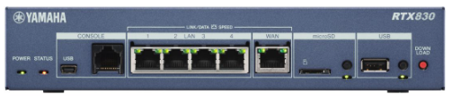
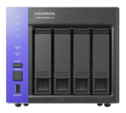


ご提案 学生用 ／ 職員用ネットワーク分離（仮想LAN）
無線LAN AP
WAB-M1775-PS
学生 端末
PoE SW HUB
BS-GS2008P
既存 LANケーブル
SSID：nmac-ap（学生用）
SSID：1gou-jimu（職員用）
＊VLAN設定追加
仮想的（VLAN）に 2つのネットワーク
：
：
職員 端末
ルータ RTX830
＊VLAN設定追加
SSID：nmac-ap（学生用）
SSID：1gou-jimu（職員用）
＊VLAN設定追加
＊ネットワーク設定
＊共有フォルダ設定
192.168.169.0 学生用ネットワーク
相互通信を拒否
共有フォルダ
192.168.0.0 職員用ネットワーク

Slide 5
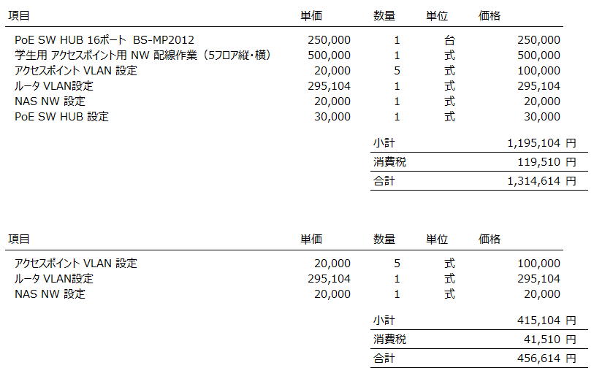
費用比較
■物理ケーブル追加＋機器設定作業
■既存ケーブル＋機器設定作業

